Slide 1
SÜT İNEKLERİNDE MASTİTİS SAĞILTIMINDA GÜNCEL TEDAVİ ŞEÇENEKLERİ
Hazırlayan: Vet. Hekim Şafak Ali KATRANCI
Danışman: Prof. Dr. Kutlay GÜRULAK

Slide 2
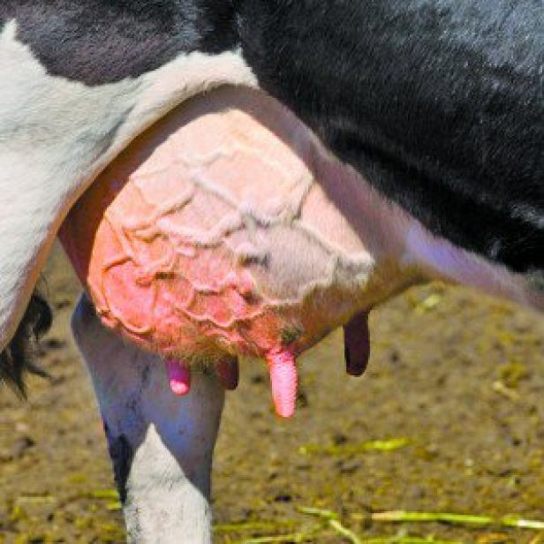
Mastitis Nedir ?
Meme’nin yangısına denir
Normal
Mastitis
Şişme
Ağrı
Sıcaklık
Kızarıklık
Asimetri

Slide 3
İneklerde mastitis niye önemlidir?
Dünya genelinde tedavisi en pahalı hastalıktır
Süt kaybına sebep
$ 170-200/İnek/yıl(Amerika)
$ 2 Milyon/yıl(Amerika)
Kayıp
kesim

Slide 4
Mastitis nelerle ilişkilidir?
İnek sağlığı
Meme lobunda fonksiyon kaybı
Süt veriminde düşme
İneğin ölmesi
İnsan sağlığı
Süt kalitesinde düşme
Antibiyotik kalıntısı

Slide 5
Mastitisin şiddeti?
Subklinik Mastitis
mastitis vakalarının %~ 90 -95’i
Meme ve süt normal görünümde
Ortalama SHS (skore 3-5)
Süt veriminde azalma(%~ 10)
Süreç uzun sürer
Klinik Mastitis
Mastitis vakalarının %~ 5 – 10’u
Memede yangı
Sütte yoğunluk artar ve pıhtı
Akut
Klinik mastitisde en çok görülen tip
Kötü süt
İştahın azalması
depresyon
Hızlı tedavi gerektirir
Kronik
Kötü süt
İnek sağlıklı görülebilir

Slide 6
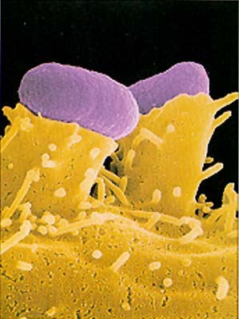
Mastitisin Sebepleri?
Bakteri (%~ 70)
Maya ve mantar (% ~ 2)
Bilinmeyen (%~ 28)
Fiziksel
Travma
Şiddetli hava değişimi

Slide 7
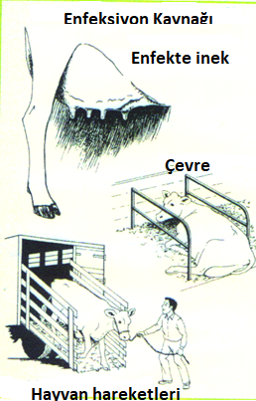
Bu organizmalar nereden gelir?
Enfekte Meme
Çevre
Yatak
Toprak
Su
Gübre
Hayvan hareketleri

Slide 8
Mastitis nasıl gelişir?
İnek
Kan yolu ile, Meme bütünlüğünün bozulduğu durumlarda, Meme başından
Predispose faktörler
Travma(Yaralanma, sıcaklık ve soğukluk
İmmunitenin zayıflaması(Doğum, operasyon girişimleri vb)
Beslenme
organizma
inek
Çevre

Slide 9
Enfeksiyon
Organizma meme kanalına girer
Memede göç ile alveollere kadar ilerler
Kollonize olan MO’lar zararlı maddeler üreterek
hem sütün yapısını bozar hem de meme
dokusuna zarar veririr.

Slide 10
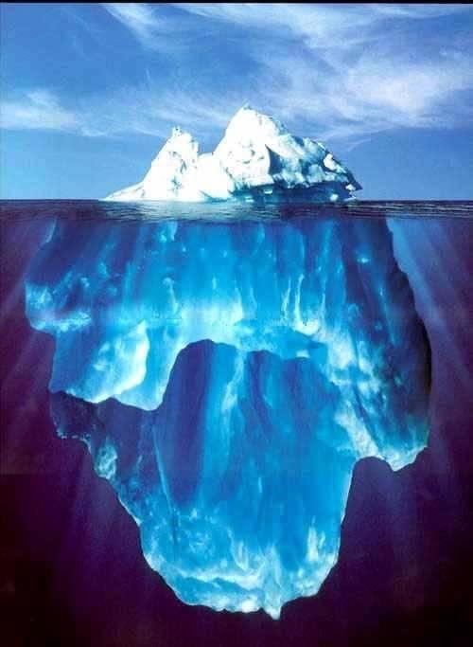
İneğin immun sistemine göre
Klinik
İyileşme
Subklinik

Slide 11
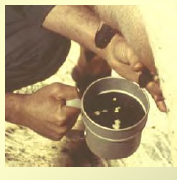
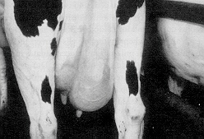
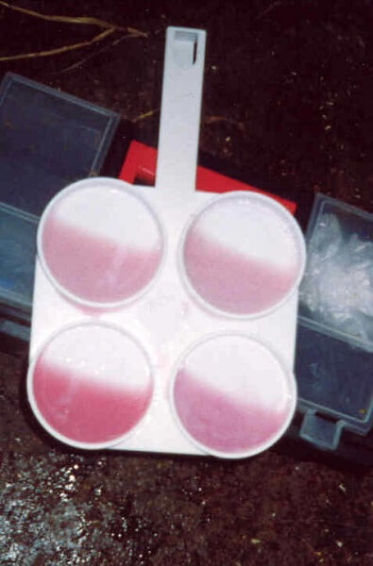
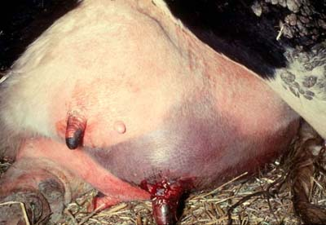
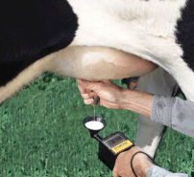
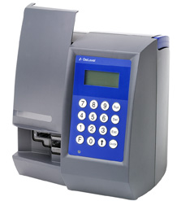
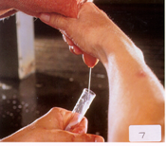
Mastitisin Teşhisi?
Fiziksel Muayene
İneğin genel durumu
Yangı belirtileri
Meme loblarında simetri/asimetri
Sütün Muayenesi
Süt miktarının ölçülmesi
Strip kap
California Mastitis test
SHS
Sütün elektrik direnci
Sütün Mikrobiyolojik muayenesi

Slide 12
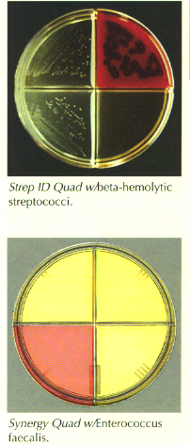
Mastitisin teşhisi?
Kültür Analizi
Çoğunlukla akut mastitislerde
Oldukça pahalı ($ 5- 12)

Slide 13
CMT Skorlama
Skore | Görünüm | Hücre
N (-) | Sıvı | 100,000
Eseri | Hafif sıvı | 300,000
1 | Yoğun sıvı | 900,000
2 | Yoğun Jel | 2.7 x 10⁶
3 | Konveks jel | 8.1 x 10⁶

Slide 14
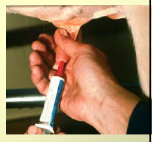
Mastitis Sağaltımında
Mastitis vakalarında, en doğru sağaltım seçeneğinin bulunabilmesi için, sürü bazında bu hastalığın ortaya çıkmasındaki mikrobiyal ve çevresel etkenlerin bilinmesi gerekir.
Oksitosin
Sık sağım
Meme içi ilaç uygulaması
Anti-inflamatuar ilaç verilmesi
Sıvı tedavisi
Sistemik antibiyotik uygulanması
Diğer destekleyici tedaviler
Kontrol - bulaşma
Kontrol - çevresel
Mastitis aşılama programı
Sürü Problemine yaklaşım

Slide 15
Meme yangılarının tedavisinde uygulanan yöntem ve ilaçlar
Metod | Amaç | Uygulandığı Alanlar
1. Memenin Boşaltılması | - Yangıya bağlı oluşan ürünlerin, toksinlerin ve enfeksiyon etkenlerinin memelerden uzaklaştırılması | - Akut, subakut/kronik mastitis
2. Oksitosin uygulanması | - Memenin boşaltılması | Akut, subakut/kronik mastitis
3. Fiziksel uygulama a) Soğuk b) Sıcak c) Masaj | - Memenin savunma faliyetlerinin yükseltilmesi - Yangı semptomlarının ortadan kaldırılması | Akut, subakut/kronik mastitis

Slide 16
Meme yangılarının tedavisinde uygulanan yöntem ve ilaçlar
Metod | Amaç | Uygulandığı Alanlar
4. Pomad tedavisi | -Yangıya bağlı oluşan ürünlerin, toksinlerin ve enfeksiyon etkenlerinin memelerden uzaklaştırılması | -Akut mastitislerde soğutucu pomadlar diğerlerinde hiperemi sağlayıcı pomadlar
5. Memeleri innerve eden sinirlerin blokajı | -Ağrı duyusun ortadan kaldırılması -Kan akımının başlatılması -Yangısal reaksiyonların ortadan kaldırılması | Akut, mastitisler ve patolojik meme ödemi
6. Osmoterepi | -Sekretin sulandırılması | Akut mastitislerde
7. Antibiyotikler ve sulfanamidler | -Memelerde bakteriyostatik ve bakterisid etki oluşturmak için | Akut, subakut, kronik mastitislerde

Slide 17
Meme yangılarının tedavisinde uygulanan yöntem ve ilaçlar
Metod | Amaç | Uygulandığı Alanlar
8. Sürrenal korteks preparatları (meme içi yolla) | -Yangının ortadan kaldırılması | -Akut mastitislerde
9. Vitamin A. (Meme içi yolla) | İyileşmenin desteklenmesi | Akut, kronik mastitisler ve patolojik meme ödemi
10. Trypsin, Hyaluronidaze enzimleri, ve DMSO | -Doku permeabilitesinin artırılması -Fibrinlerin | Akut ve subakut mastitislerde
11. Antipiretik, analjezik, antihistaminik ve diüretikler, Karaciğer koruyucu tedavi, Dolaşım sistemi ilaçları kalsiyum | -Vücudun savunma gücünün artırılması -Dolaşımı düzene koymak -Genel durum bozukluklarında semptomatik tedavi yapmak amacıyla | -Akut ve kronik mastitislerde

Slide 18
Klinik mastitislerde etkili tedavide sıklıkla
SAND diye kısaltılabilen bir tedavi protokolü uygulanmaktadır;
S: sıvı ve elektrolit tedavisi.
A: antibiyotik,
N: non-steroid antienflamatuvar,
D: diğer yardımcı ilaçlar. Klinik mastitislere klinik yaklaşım mastitisin şiddetine ve kültür sonuçlarına göre değişebilmektedir.

Slide 19
Mastitisten Korunmak Amaçlı Aşıların Kullanılması
Lysigin ® : Stafilokoklara karşı, düvelerde 6-12 aylık iken ve doğumdan 3-6 hafta önce 5 ml, 14 gün sonra ek doz uygulaması 6 ayda bir tekrarlanması gerekir.
Pili Shield ® : E Coli’lere karşı2 ml her yıl tekrarlanır (60 günden önce hayvan kesilmez)
Lactocac ® : S agalactia, S dysagalactia, S Uberis, S Pyogenes, S aureus, E Coli’ ye karşı 15 ml SC 15 gün ve sonra tekrarı 6 ayda bir korunmak için tekrarı, tedavi amaçlı için 20 ml, 2. 15 ml 3. 15 ml 3-4 gün aralıklarla yapılır
Hipermastivac ® : S agalactia, S dysagalactia, S Uberis, S Pyogenes, S aureus, E Coli, Pseudomonas aeruginosa ve

Slide 20
Mastitisten Korunmak Amaçlı Aşıların Kullanılması
Sonuçların tartışılmasının sebebi
1. Oluşan antikor titrelerinin hayvanlar arasında önemli farklılıklar göstermemesi
2. Laktasyon sırasında normal bir memenin epiteli serum antikorlarına karşı geçirgen olmadığından enfeksiyon sırasında memede etkili düzeyde antikor bulunmaması,
3. Çoğu bakteri türlerinin immunolojik yönden çeşitli suşların bulunması
4. Yeterli düzeyde antikor ve immunite sağlayabilmek için aşını tekrarlanan dozlarının gerekmesi
5. Ekonomik olup olmaması çok önemlidir.

Slide 21
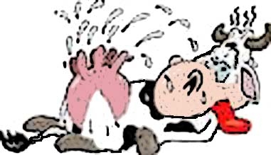
Mastitis Sağaltımında
Sağaltımın etkinliği
Ekonomik olup olmadığı
Antibiyotik kalıntılarından arındırılmış süt piyasaya en kısa sürede sunulabilmesi bakımından çok önemlidir.

Slide 22
Mastitis ve ekonomik kayıp
Tüm hastalıkların % 48’ini teşkil eder
Her 10 inekten 3’ünde yılda bir kez klinik mastitis şekillenir.
İneklerin % 7’si mastitis nedeniyle sürüden çıkarılmaktadır.
İneklerin % 1’inde mastitis nedeniyle ölüm şekillenmektedir.

Slide 23
Mastitis ve ekonomik kayıp
Tüm hastalıklarla ilişkili ekonomik kaybın % 25’i doğrudan mastitisle ilişkilidir
Coli mastitislerde her bir klinik vakanın maliyeti 400 $’ı bulabilir.
Her ineğin mastitisten dolayı yıllık 170 $ kayba uğradığı….
Bunun % 70’nin subklinik mastitise bağlı süt kaybından oluştuğu bilinmektedir

Slide 24
Mastitisi oranı artar…
Vitamins A veya E, beta-carotene,
Se, Cu, ve Zn gibi iz minerallerin eksikliği
durumlarında çevresel mastitislerin insidansı artar
Rasyonun yüksek oranda protein içermesi
Gıda veya suda yüksek oranda nitrat bulunması
Rasyona üre ya da non-protein nitrojenlerin ilave edilmesi insidansını artırır

Slide 25
Hypokalsemia-Mastitis
Ketosis:23.6X
Güç Doğum:37X
RS:4X
Mastitis:5-8X
Prepartum dönemde Vit-D3 veya oral kalsiyum uygulamasının

Slide 26
İmmunostimulasyon-Mastitis
Dolaylı yada direkt total immunoglobulinleri artırarak mastitis oranını azaltmaktadır.
Askorbik Asit
İnterleukin-2
İsoprinozine
Laktoferrin vb.
Levamizol (Prepartum dönemde 2,5mg/kg 7 gün arayla 5 doz)

Slide 27
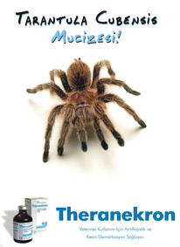
Theranekron D6
Klinik ve subklinik mastitislerin tedavisinde, Theranekron D6 formunun SHS değerlerinin düşürülmesinde etkili olduğu, uygun intramammal antibiyotik tedavisi ile kombine edildiğinde tedavi başarısını artırdığı,
Özellikle subklinik mastitislerin tedavisinde süte geçmediği için ekonomik olarak da öncelikli alternatif bir tedavi olabileceği bildirilmiştir.

Slide 28
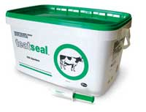
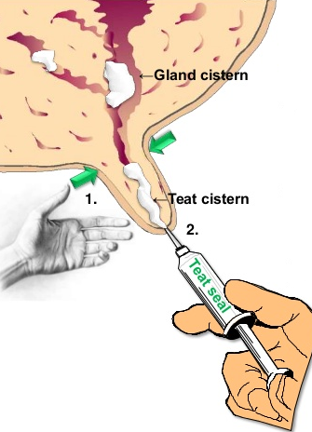
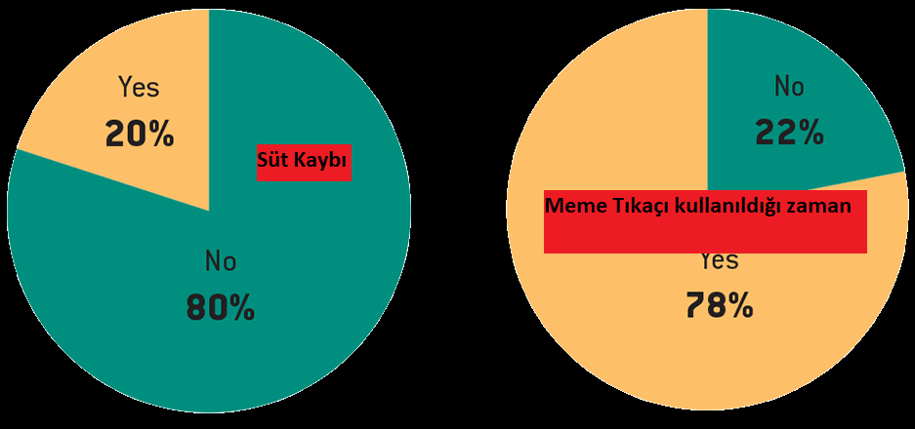
Teat Seal(Meme tıkacı)
Kuru dönemde, kuru dönem antibiyotik(kloksasisilin vb.) tedavisi sonrası meme tıkacı kullanıldığı zaman mastitis insidansı azalmaktadır.

Slide 29
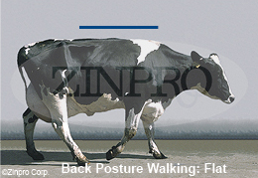
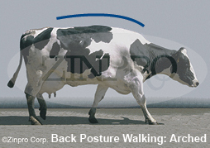
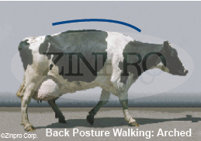
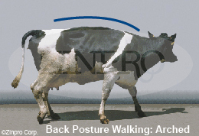
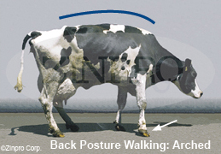
Locomotion Scoring (Topallık Skoru)
Özellikle zemin kaynaklı topallık artığı zaman mastitis oranı da artar.
Topallığa bağlı ağrı artığı zaman salgılanan adrenalin-noradrenalin-kortizon oksitosin salınımını baskılamakta ve sonuçta memede kalan süt mastitis oranını artırmaktadır.
ÇÖZÜM: Ahır hijeni
ve sağımhanede
müzik ve rahatlık
Sağlanması….

Slide 30
Güncel ve Ekonomik Yöntemler
Osmotik Tedavi
Topikal Uygulamalar
Doku Yapıştırıcıları
Fitoterapi
Homeopati
Koruyucu hekimlik

Slide 31
Osmotik tedavi
Akut mastitis vakalarında intralobuler ve interlober kanallarda daralmalar söz konusu olur.
Hipertonik solüsyonlar memeye verilir.
Yangı sekretlerinin sulandırılması ve dışarı atılmasına yardımcı olur.
Makrofaj faliyetleri desteklenmiş olur.
Osmoterapide;
%5-10’luk glukoz solüsyonları
Sodyum bikarbonat
%3’luk sodyum klorür(salin solüsyonları) kullanılarbilir.

Slide 32
Tropikal uygulamalar
Masaj
Liniment uygulamaları
Hidroterapiler
Meme içine antibiyotik dışında maddeler verilmesi
Vitamin uygulamaları
Tropikal uygulamalarda amaç tedaviyi desteklemek

Slide 33
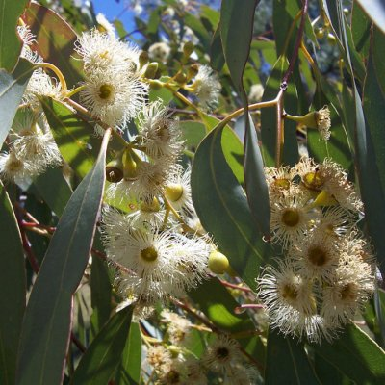
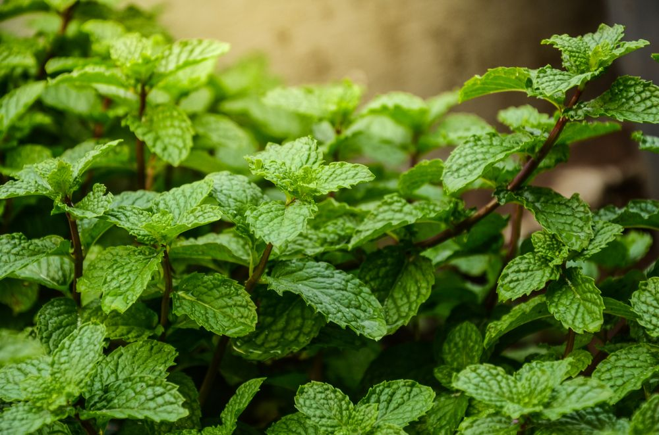
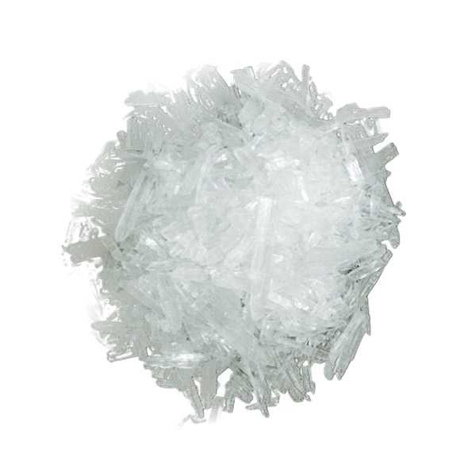
Tropikal uygulamalar antibiyotik kullanımı­nı azaltmak, tedaviyi desteklemek için kullanılırlar;
Nane özü
Okaliptus yağı
Mentol

Slide 34
Doku yapıştırıcıları
Travmatik nedenlerden oluşan yaralanmaların hızlı bir şekilde iyileşmesi için kullanılan doku yapıştırıcıların en yaygını Cyanoacrylate, CryoSeal ’dır.
Doku yapıştırıcıları sahada kolay uygulanmaları ve ucuzdur.
Uygulama sonrası makineli sağım önerilmesi avantajdır.

Slide 35
Fitoterapi
Sentetik maddelere göre bu yöntemin ucuz ve daha yararlıdır.
Sentetik ilaçlar bu tip bitkilerden orijin alırlar.
Fitoterapi bilinen tedavi metodunun desteklemek amacı ile kullanılmaktadır ve bununla ilgili bir çok çalışma vardır.

Slide 36
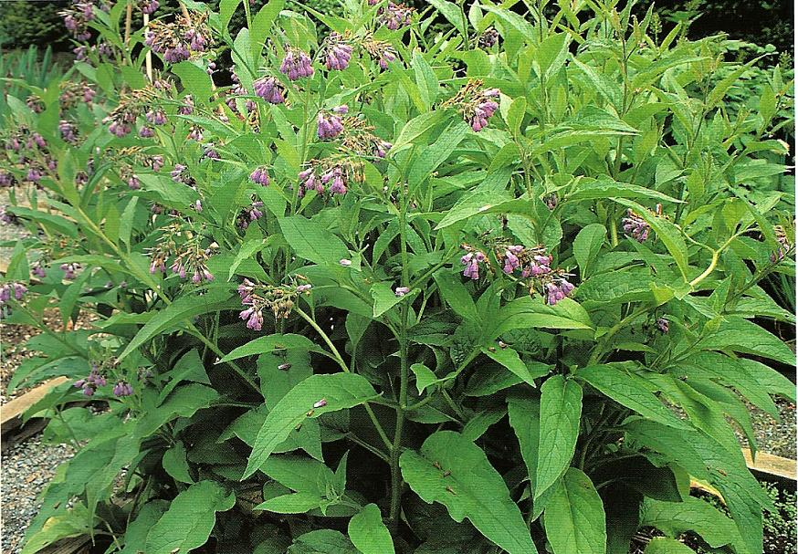
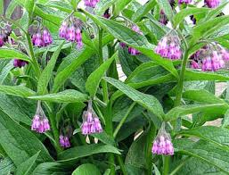
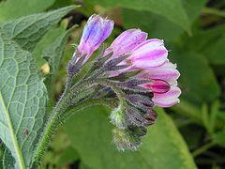
Comfrey (karakafes otu) ekstratının meme içi kullanıldığında akut mastitiste tedavi edici etkileri vardır.(soğutucu jel)

Slide 37
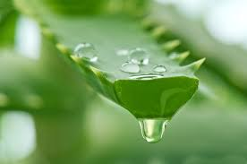
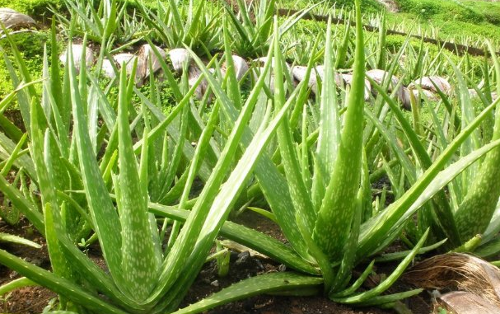
Sarısabır (Aloe vera) bitkisi de sığırlarda mastitis sağaltımında kullanılmıştır ve Staphylococcus kaynaklı mastitislerde kullanılabileceği ve sonuçalrın iyi olduğu ortaya konmuş. (Antienfalamatuar etki)

Slide 38
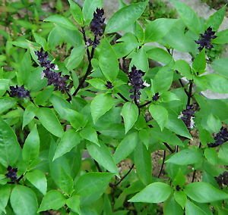
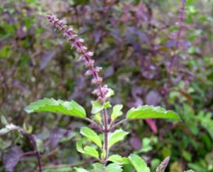
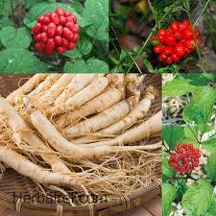
Ocimum sanctum'u (fesleğen) sığırlarda subklinik mastitislerde tedavi amaçlı meme içi kullanıp birçok parametrede meydana getirdiği değişikleri saptamaya çalışmışlardır. Uygulama sonrasında söz konusu bitkinin total bakteri sayısını düşürdüğü, nötrofil ve lenfosit sayısını arttırdığı görülmüştür.

Slide 39
Homeopati
Homeopati, kısaca organizmanin doğal yoldan tedavi edilmesi demektir.
Homeopatik ilaçlarin büyük bir çoğunluğu bitkisel, hayvansal ve kimyasal kaynakların sulandırılmasıyla elde edilir.

Slide 40
Neden homeopati
Homeopatik ilaçlar tedavide güvenli ve geniş kullanım alanına sahiptir.
Homeopatik ilaçlar ile belli bir prensip dahilinde yapılan tedavilerde, yan etkiler görülmez. Ancak kontrolsüz ve uzun süreli kullanımlarda yan etkiler oluşabilir.
Tedavide sentetik kimyasal maddelerin kullanımı azalır, böylece hayvansal atıklarla (örneğin; dışkı, idrar vs.), oluşabilecek çevre kirliliği önlenir.
Homeopatik ilaçlar et ve sütte kalıntı yapmazlar.
Enfeksiyon etkenleri bu ilaçlara karşı direnç kazanmaz.
Homeopatik ilaçlar fiyat olarak daha ucuzdur

Slide 41
MASTITIS TEDAVISINDE KULLANILAN HOMEOPATIK ILAÇLAR
Homeopatik ilaç | Kullanımı
Arnica | Akut olgularda günlük üç defa, üç gün boyunca kullnılmasında olumlu sonuçlar alınmış
Asa fötida | Memelerde sekresyonu arttirmak amacıyla günlük üç defa,dört gün boyunca kullnılmasında olumlu sonuçlar alınmış
Bellis perennis | Memelerde sekresyonu arttirmak amacıyla, günlük üç defa, dört gün boyunca kullnılmasında olumlu sonuçlar alınmış
Conium | Meme parankimasında hissedilen sertliklerde günlük üç defa kullnılmasında olumlu sonuçlar vermiştir.
Echinasea | Meme yangılarında bağışıklık sistemini güçlendirmek amaciyla kullanılır.
Ipecacuanha | Mastitli memelerde kanamayı durdurmak amacıyla, günlük üç defa, üç gün boyunca
Urtica urens | Akut mastitis olgularinda ödemi geriletmek amacıyla, günlük dört defa kullanılması önerilmektedir.

